Slide 1
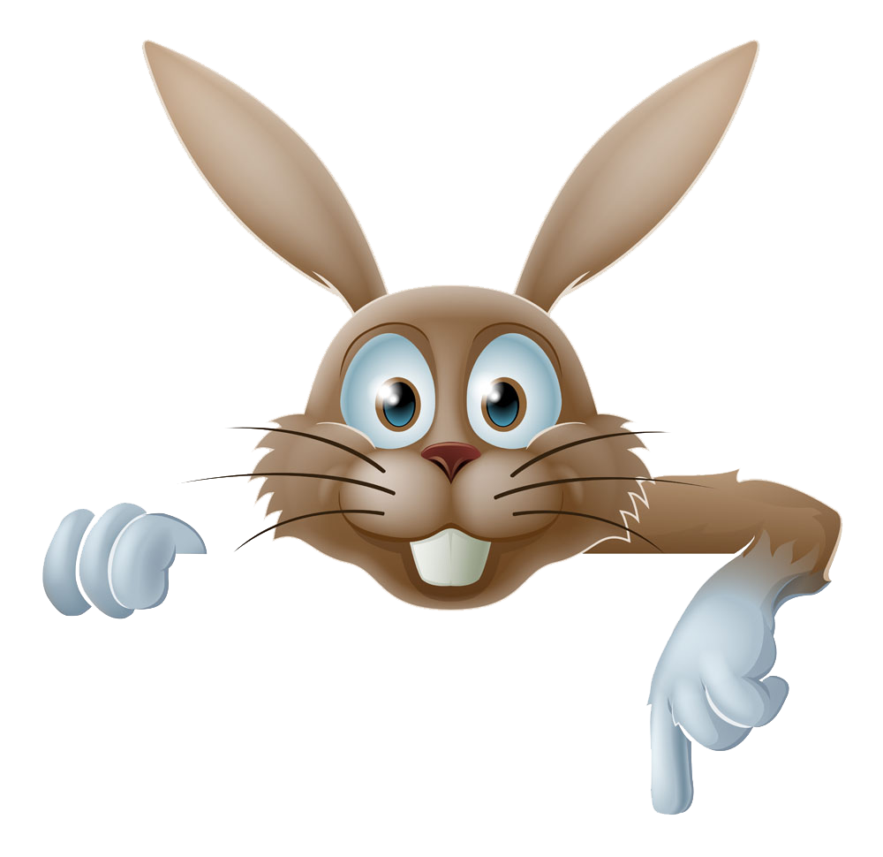
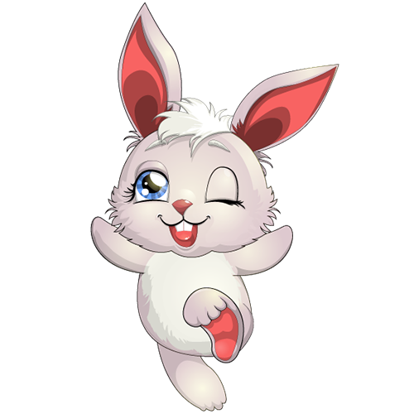
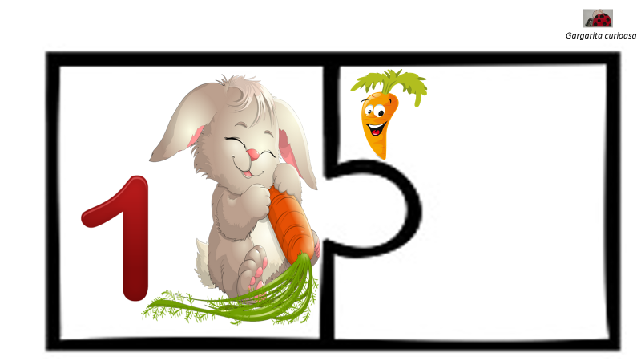
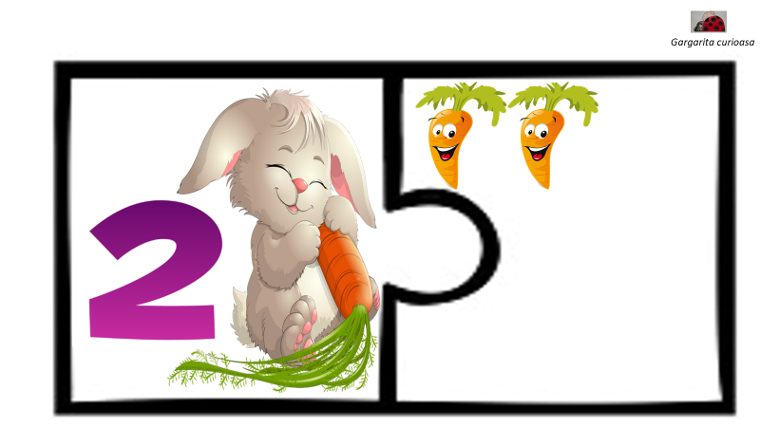
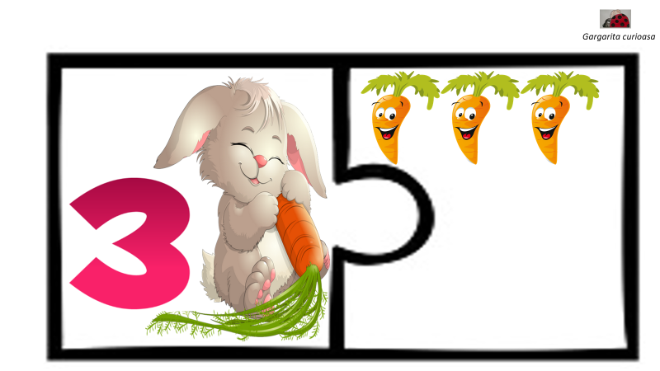
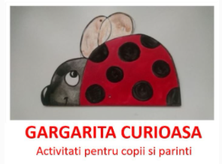
In vacanta cu Iepurasul Curios
-cifre si cantitati-
Dragilor,
Din cauza unor probleme tehnice amanam prima zi a Gradinitei De Acasa pentru maine dimineata.
Puzzle: cati morcovi mananca iepurasul?
Ce invatam azi:
*recunoasterea cifrelelor
*sa numaram
*asocierea cantitatii cu cifrele
By Gărgărița Curioasă

Slide 2
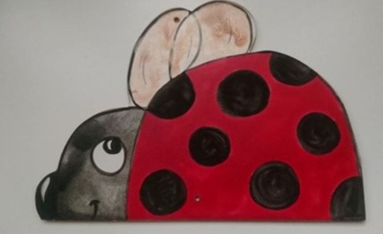
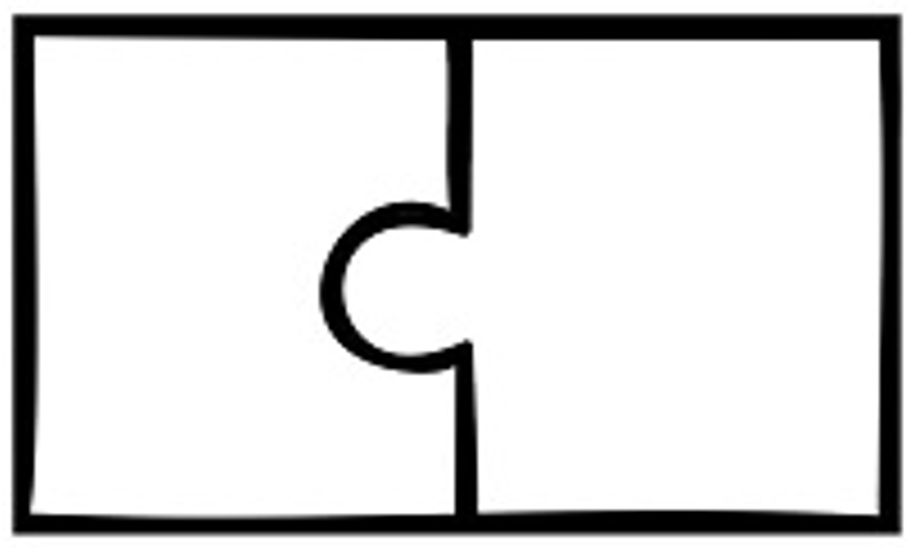
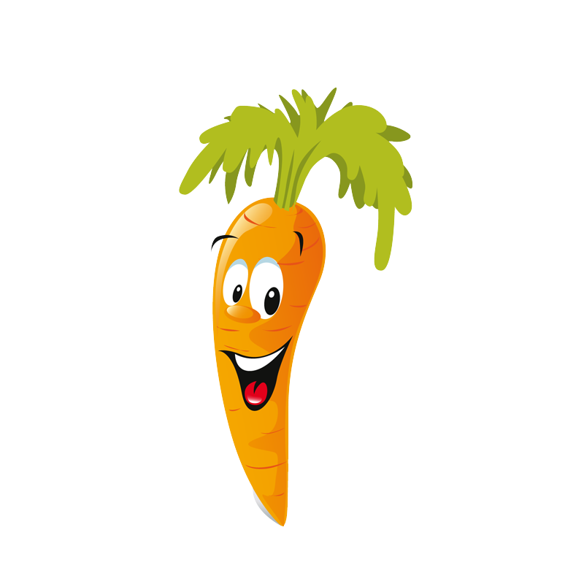
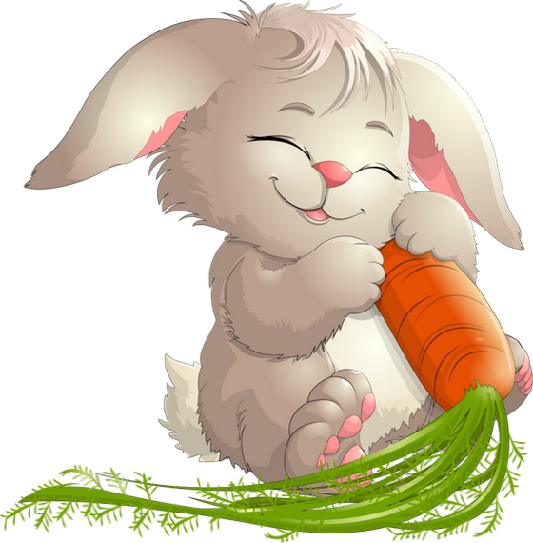
Gargarita curioasa

Slide 3
Gargarita curioasa

Slide 4
Gargarita curioasa

Slide 5
Gargarita curioasa

Slide 6
Gargarita curioasa

Slide 7
Gargarita curioasa

Slide 8
Gargarita curioasa

Slide 9
Gargarita curioasa

Slide 10
Gargarita curioasa

